Slide 1

НЕКОММЕРЧЕСКОЕ АКЦИОНЕРНОЕ ОБЩЕСТВО «КАЗАХСКИЙ НАЦИОНАЛЬНЫЙ ИССЛЕДОВАТЕЛЬСКИЙ ТЕХНИЧЕСКИЙ УНИВЕРСИТЕТ имени К.И.САТПАЕВА»
Министерство науки и высшего образования Казахстана
Самостоятельная работа докторанта-3
По дисциплине: Сейсмогеофизические предвестники и стратегия прогноза землетрясений
тема: Механизм образования оптических эффектов при землетрясении. Возбуждение верхних слоёв атмосферы, происходящие под действием инфразвуковых волн из очага готовящегося землетрясения.
Ф.И.О. преподавателя: Академик НАН РК, д.г.-м.н., профессор - А.Е. Абетов
Шифр ОП: 8D05302 - Сейсмология
Ф.И.О. докторанта 1г.о.: Мешітбай Абзал

Slide 2
Содержание:
1. Введение
2. Оптические эффекты при землетрясениях
3. Инфразвуковые волны и их свойства
4. Воздействие инфразвуковых волн на верхние слои атмосферы
5. Механизм образования оптических эффектов
6. Модели и исследования
7. Методы мониторинга и прогнозирования
8. Заключение

Slide 3
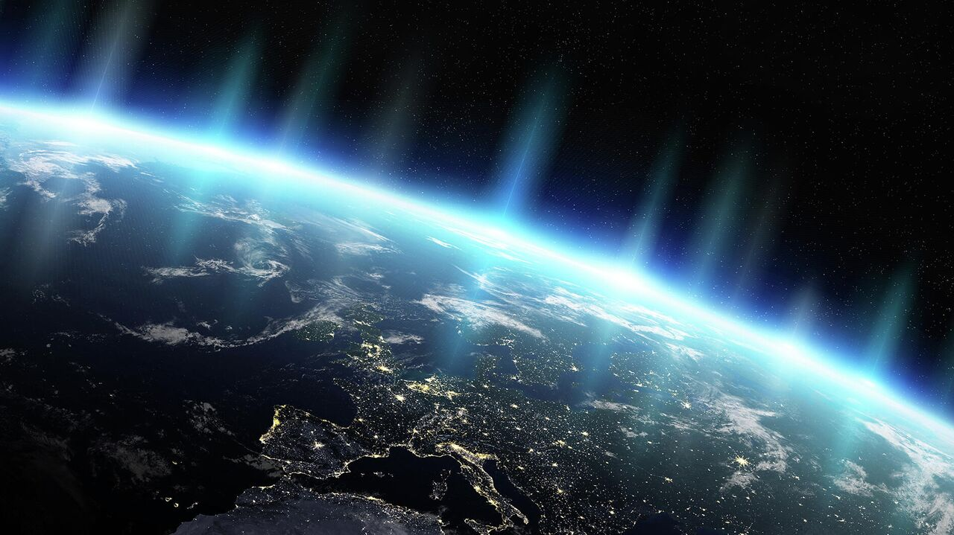
1. Введение
Землетрясения представляют собой одно из наиболее разрушительных природных явлений. Помимо механических и сейсмических эффектов, они сопровождаются различными атмосферными аномалиями, включая оптические эффекты. Понимание природы этих явлений может сыграть важную роль в прогнозировании и раннем обнаружении землетрясений. Особенно значимыми являются исследования, связанные с воздействием инфразвуковых волн на верхние слои атмосферы, так как эти волны способны вызывать эффекты, видимые с поверхности Земли.
Оптические эффекты во время землетрясений:
Проявления в виде свечения, вспышек или изменений в цвете неба, наблюдаемые до, во время или после землетрясений. Эти явления фиксировались в разных регионах мира, но их механизм до конца не изучен.
Влияние инфразвуковых волн:
Инфразвуковые волны, генерируемые сейсмическими процессами, способны распространяться на большие расстояния, достигая верхних слоёв атмосферы и вызывая возбуждение частиц. Это явление связано с перераспределением энергии и может объяснять оптические эффекты.
Роль верхних слоёв атмосферы:
Верхние слои атмосферы, такие как ионосфера, играют ключевую роль в формировании аномалий. Инфразвуковые волны влияют на плазменные процессы, что приводит к излучению света или другим визуальным эффектам, наблюдаемым с Земли.

Slide 4
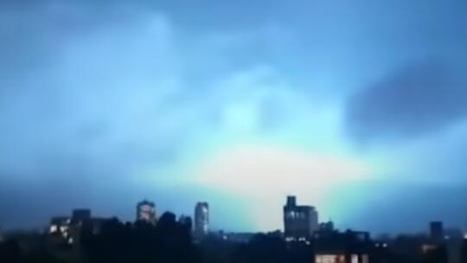
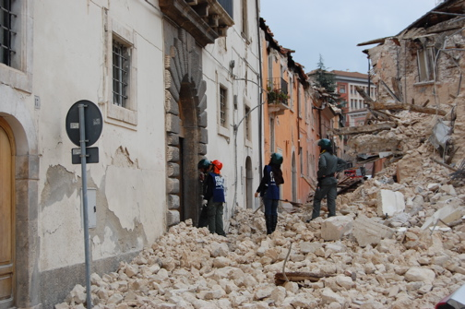
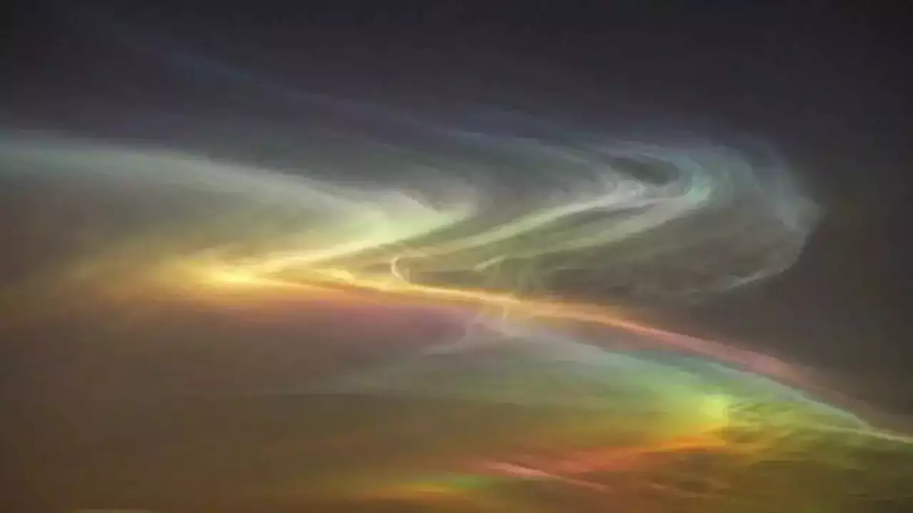
2. Оптические эффекты при землетрясениях
Описание явления:
Свечение в небе:
Перед землетрясением или во время него иногда наблюдаются яркие световые вспышки, похожие на полярное сияние. Они могут проявляться в виде полос, точек или диффузного свечения.
Цветовые и световые аномалии:
Часто фиксируются необычные цвета неба, такие как яркие оттенки синего, зеленого или фиолетового. Также встречаются вспышки света, напоминающие молнии, но происходящие в ясную погоду.
Исторические примеры наблюдений:
1755 год, Лиссабон: В течение нескольких минут перед катастрофическим землетрясением очевидцы наблюдали необычное сияние на горизонте.
1976 год, Таншань, Китай: Местные жители сообщали о световых вспышках и свечении в небе перед землетрясением, которое унесло тысячи жизней.
2009 год, Л’Аквила, Италия: За несколько секунд до сейсмической активности жители города зафиксировали яркий белый свет в небе.
Землетрясение в Л'Акуиле (2009)
Значимость изучения:
Помогает выявить связь между оптическими явлениями и сейсмической активностью.
Возможность раннего предупреждения землетрясений, основываясь на анализе этих эффектов.
Раскрытие механизмов взаимодействия литосферы и атмосферы, что важно для научного прогресса в области сейсмологии и атмосферной физики.

Slide 5
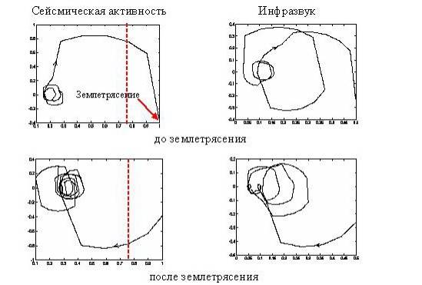
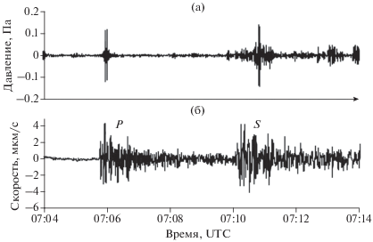
3. Инфразвуковые волны и их свойства
Что такое инфразвуковые волны?
Инфразвуковые волны — это механические колебания в воздухе или других средах, имеющие частоту ниже порога слуха человека (менее 20 Гц). Эти волны способны распространяться на большие расстояния, сохраняя свою энергию и воздействуя на различные слои атмосферы, а также на поверхность Земли.
Инфразвуковые волны при землетрясениях возникают в результате:
Тектонических процессов — движение плит Земли вызывает большие механические сдвиги, создавая инфразвуковые волны.
Обрушения горных пород — при разрушении земной коры происходит генерация инфразвука, который может распространяться в атмосферу и воздействовать на её верхние слои.
Вулканической активности — извержения вулканов также сопровождаются инфразвуковыми колебаниями, которые могут распространяться через атмосферу на большие расстояния.

Slide 6
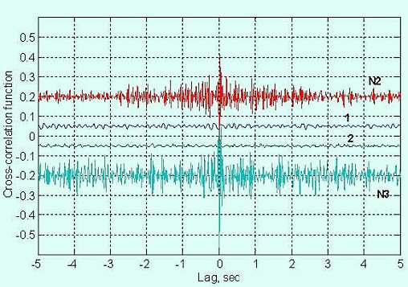
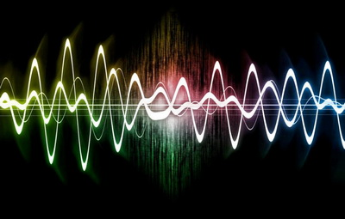
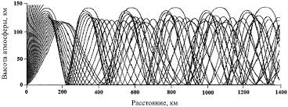
3. Инфразвуковые волны и их свойства
Низкие частоты:
Инфразвуковые волны имеют частоты ниже 20 Гц, что делает их непригодными для восприятия человеческим слухом, но способными воздействовать на атмосферные и геофизические процессы, а также на структуры, которые чувствительны к изменениям давления и плотности.
Длинные длины волн:
Эти волны характеризуются очень длинными длинами волн, которые могут достигать сотен метров и даже километров. Это позволяет инфразвуковым волнам распространяться на большие расстояния, проходя через различные слои атмосферы, не теряя значительной части своей энергии.
Распространение волн в атмосфере:
Инфразвуковые волны могут распространяться через атмосферу, достигая верхних слоёв, таких как ионосфера и термосфера, без значительных потерь энергии. Это делает их эффективными для воздействия на ионные слои и вызов различных аномальных явлений, таких как изменения в плотности и температуре в атмосфере.

Slide 7
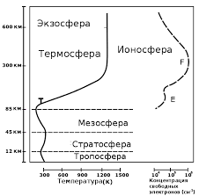
4. Воздействие инфразвуковых волн на верхние слои атмосферы
Влияние на ионосферу и термосферу |  | Изменения давления и температуры
Инфразвуковые волны, возникающие при землетрясениях, способны воздействовать на верхние слои атмосферы, включая ионосферу и термосферу. Эти волны вызывают изменения в плотности и температуре ионосферы, что, в свою очередь, может приводить к различным аномалиям в электрических и магнитных полях Земли. |  | При воздействии инфразвуковых волн на атмосферу происходят изменения в давлении и температуре, особенно в верхних слоях атмосферы. Эти изменения могут быть вызваны:
Ионосфера: Инфразвуковые волны вызывают колебания в ионосфере, которые могут менять её плотность и электрические свойства, что важно для прогнозирования сейсмических событий. | Термосфера: В термосфере инфразвуковые волны могут вызывать перемещения и изменения в её термодинамических характеристиках, что также влияет на распространение радиоволн и других атмосферных явлений. | Изменениями плотности воздуха: Инфразвуковые волны могут приводить к локальным изменениям давления, которые распространяются через атмосферу, вызывая колебания в плотности воздуха. | Термодинамическими процессами: Взаимодействие волн с атмосферой может вызвать локальные повышения или понижения температуры, что влияет на стабильность слоёв атмосферы.

Slide 8
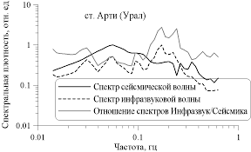
4. Воздействие инфразвуковых волн на верхние слои атмосферы
Механизмы возбуждения плазменных процессов
Инфразвуковые волны могут также возбуждать плазменные процессы в верхних слоях атмосферы, включая ионосферу и термосферу. Механизмы возбуждения включают:
Колебания ионов и электронов: При прохождении инфразвуковых волн через атмосферу происходит взаимодействие этих волн с заряженными частицами, что приводит к их колебаниям. | Образование плазменных возмущений: Это взаимодействие может порождать плазменные возмущения, которые изменяют свойства ионосферы и термосферы, создавая условия для формирования оптических и других атмосферных аномалий. | Изменение радиочастотных сигналов: Возбуждение плазменных процессов может повлиять на распространение радиоволн, что имеет значение для спутниковых наблюдений и связи.
Таким образом, инфразвуковые волны могут оказывать значительное влияние на атмосферные процессы, что, в свою очередь, отражается на различных геофизических явлениях, включая оптические эффекты, наблюдаемые при землетрясениях.

Slide 9
5. Механизм образования оптических эффектов
Генерация электрических и магнитных полей |  | Возбуждение атомов и молекул в атмосфере |  | Математические модели
Во время землетрясений инфразвуковые волны, проходя через атмосферу, могут вызывать изменения в электрическом и магнитном полях Земли. Эти поля создаются за счет взаимодействия инфразвука с ионизированными частицами в ионосфере, что приводит к их возбуждению. Это взаимодействие может инициировать образование электрических токов и магнитных возмущений в верхних слоях атмосферы, что является основой для дальнейших оптических аномалий. |  | Инфразвуковые волны могут возбуждать атомы и молекулы в атмосфере, передавая им свою энергию. Эти молекулы, будучи в возбуждённом состоянии, могут возвращаться в исходное состояние с высвобождением энергии в виде света. Это возбуждение происходит в разных слоях атмосферы, включая ионосферу и термосферу, где концентрация ионов и свободных электронов высока. |  | Плазменные процессы, возбуждаемые инфразвуковыми волнами, могут приводить к интенсивному излучению света. Когда ионизированные частицы, такие как электроны и ионы, сталкиваются и перераспределяются в атмосферных слоях, это может привести к резкому увеличению плотности плазмы и локальному повышению температуры. Этот процесс способствует эмиссии фотонов в различных диапазонах спектра, включая видимый свет.
Электрические поля создаются за счет перераспределения зарядов в атмосфере. | Магнитные поля могут появляться в результате изменения движения ионов, что также влияет на поведение частиц в атмосфере. | Когда атомы и молекулы, такие как кислород и азот, получают достаточно энергии, они переходят в возбуждённое состояние. | При возвращении в нормальное состояние энергия выделяется в виде фотонов, что и вызывает появление света, наблюдаемого в виде свечений и других оптических аномалий. | Рекомбинация ионов в ионосфере вызывает высвобождение энергии, которая может проявляться как яркие световые вспышки. | Плазменные колебания могут генерировать световые аномалии, такие как сияние, похожее на северное сияние, которое возникает в результате взаимодействия солнечного ветра с магнитным полем Земли, но здесь оно вызвано инфразвуковыми волнениями, происходящими в атмосфере из-за сейсмических явлений.

Slide 10
6. Модели и исследования
Обзор существующих теорий |  | Лабораторные исследования |  | Математические модели
Существует несколько теорий, объясняющих возникновение оптических эффектов при землетрясениях, связанных с инфразвуковыми волнами и их воздействием на атмосферу. Эти теории включают как теоретические, так и экспериментальные подходы: |  | Лабораторные исследования в области воздействия инфразвуковых волн на атмосферные и плазменные процессы проводятся для воссоздания условий, аналогичных тем, что возникают при землетрясениях. В этих исследованиях используется оборудование для генерации инфразвуковых волн и их взаимодействия с различными газами и плазмой. |  | Математическое моделирование играет ключевую роль в анализе взаимодействий инфразвуковых волн с атмосферными и геофизическими процессами. Используются модели для предсказания:
Теория плазменных процессов — предполагает, что инфразвуковые волны возбуждают плазму в верхних слоях атмосферы, что приводит к возникновению оптических аномалий, таких как световые вспышки или сияние. | Теория взаимодействия инфразвука с атмосферными слоями — объясняет, как инфразвуковые волны могут вызывать механические колебания в атмосфере, которые приводят к возникновению электрических и магнитных полей, влияющих на световые аномалии. | Эксперименты с плазмой: исследуются реакции плазмы на инфразвуковое возбуждение в условиях лаборатории, что помогает понять, как такие волны могут вызывать световые эффекты. | Моделирование атмосферных процессов: лабораторные эксперименты также помогают исследовать, как инфразвуковые волны влияют на молекулы и атомы в атмосфере, возбуждая их и создавая аномальные световые явления. | Поглощения и распространения инфразвуковых волн: такие модели помогают понимать, как инфразвуковые волны распространяются через различные атмосферные слои и как они воздействуют на их структуру. | Модели возбуждения плазменных процессов: математические модели дают возможность симулировать эффекты, возникающие в результате инфразвуковых волн, и их влияние на атмосферу, включая изменения плотности, температуры и других характеристик.

Slide 11
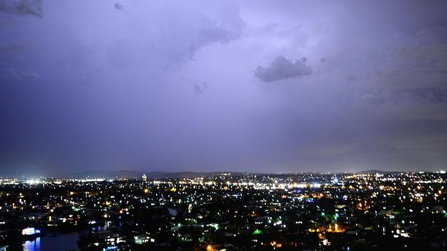
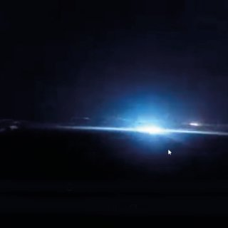
6. Модели и исследования
Примеры реальных наблюдений
Существуют примеры реальных наблюдений оптических аномалий, связанных с землетрясениями, которые подтверждают теории о связи инфразвуковых волн с атмосферными эффектами:
Яркие световые вспышки: В некоторых случаях наблюдали световые аномалии в небе, такие как яркие вспышки или свечения, происходившие непосредственно перед землетрясениями. Эти явления интерпретируются как результат возбуждения атомов и молекул в атмосфере под воздействием инфразвуковых волн. | Изменения в ионосфере: Исследования с использованием спутников и наземных приборов показали изменения в ионосферных параметрах, которые совпадают с временами крупных землетрясений, что подтверждает наличие взаимосвязи между сейсмическими и атмосферными процессами.

Slide 12
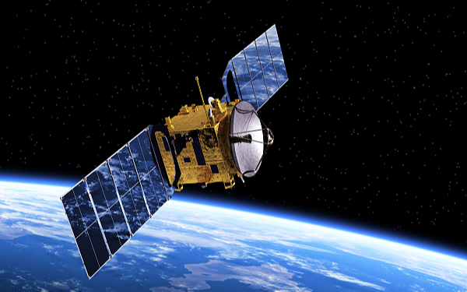
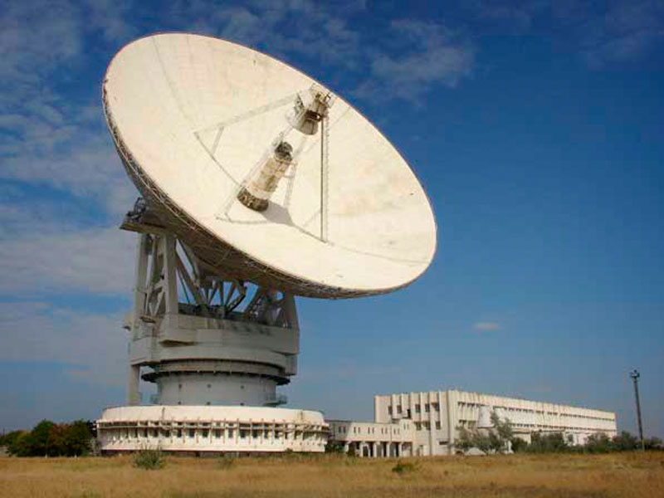
7. Методы мониторинга и прогнозирования
Спутниковые наблюдения
Спутниковые технологии играют важную роль в мониторинге оптических эффектов и инфразвуковых волн, связанных с землетрясениями. Современные спутниковые системы могут предоставлять данные о состоянии ионосферы и других атмосферных слоев, а также фиксировать изменения в их структуре, которые могут быть связаны с землетрясениями.
Измерение изменений в ионосфере: спутники, оснащённые радиочастотными приборами, могут фиксировать аномалии в плотности и температуре ионосферы, которые происходят под воздействием инфразвуковых волн.
Оптические наблюдения с орбиты: спутники могут зафиксировать световые аномалии в атмосфере, такие как вспышки или свечения, которые могут предшествовать сейсмическим событиям.
Наземные станции наблюдения за инфразвуком
Наземные станции, предназначенные для мониторинга инфразвуковых волн, играют важную роль в изучении сейсмических явлений. Они фиксируют инфразвуковые колебания, вызванные землетрясениями, и предоставляют данные о их распространении и воздействии на атмосферу.
Инфразвуковые детекторы: на таких станциях используются высокочувствительные детекторы, которые могут регистрировать низкие частоты инфразвука, вызванного сейсмическими событиями.
Сетевые станции: с помощью сети наземных станций можно получить информацию о распространении инфразвуковых волн, что помогает более точно определить эпицентр землетрясения и оценить его силу.

Slide 13
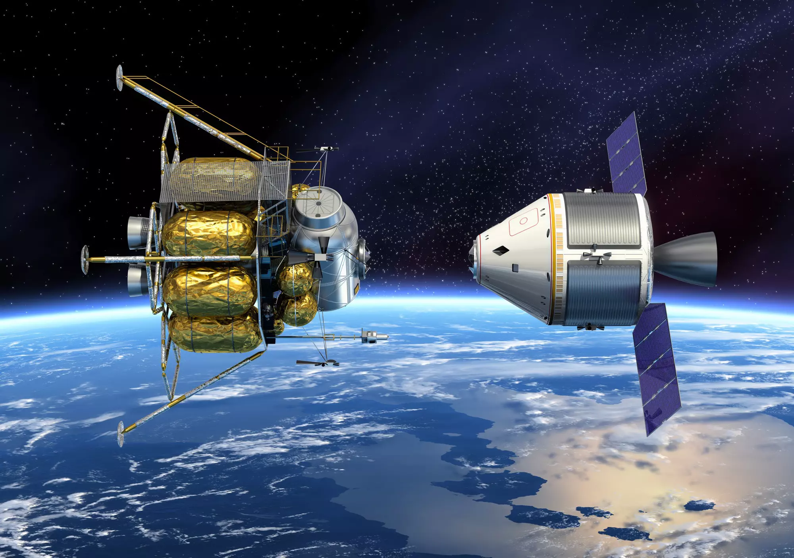
7. Методы мониторинга и прогнозирования
Использование оптических систем
Оптические системы используются для наблюдения за световыми аномалиями, которые могут возникать в атмосфере в результате землетрясений. Современные оптические приборы позволяют фиксировать различные оптические эффекты, такие как свечения, яркие вспышки или необычные цветовые явления в небе.
Фотоприборы и камеры высокой чувствительности: используются для детального наблюдения за световыми эффектами, возникающими в атмосфере.
Спектроскопические исследования: с помощью спектроскопии можно анализировать состав и свойства света, излучаемого в результате атмосферных процессов, и выявлять закономерности, связанные с предшествующими сейсмическими событиями.
Значение изучения и применения методов мониторинга
Использование спутниковых наблюдений, наземных станций и оптических систем позволяет более точно отслеживать изменения в атмосфере, предсказывать землетрясения и их последствия. Сочетание этих методов улучшает наши возможности для раннего предупреждения о возможных сейсмических явлениях и помогает повысить точность прогноза землетрясений.

Slide 14
Заключение
Связь между инфразвуковыми волнами и оптическими эффектами: Исследования показали, что инфразвуковые волны, возникающие при землетрясениях, могут вызывать изменения в верхних слоях атмосферы, что приводит к появлению различных оптических аномалий, таких как свечения и световые вспышки.
Роль атмосферных и плазменных процессов: Возбуждение атомов и молекул в атмосфере, а также генерируемые электрические и магнитные поля играют ключевую роль в образовании оптических эффектов. Эти процессы могут быть эффективно объяснены с помощью теорий о взаимодействии инфразвука с атмосферой.
Методы мониторинга: Современные методы наблюдения, включая спутниковые исследования, наземные инфразвуковые станции и оптические системы, позволяют более точно мониторить сейсмические события и их атмосферные проявления. Это открывает новые возможности для раннего предупреждения о землетрясениях и повышения точности прогнозов.
Практическое значение: Полученные данные о связи инфразвуковых волн и атмосферных аномалий могут использоваться для улучшения методов прогнозирования землетрясений, что имеет важное значение для снижения рисков и ущерба от природных катастроф.
Перспективы дальнейших исследований
Развитие новых технологий мониторинга: Внедрение более точных спутниковых приборов, а также усовершенствование наземных инфразвуковых станций и оптических систем позволит углубить исследования в данной области и улучшить предсказуемость сейсмических явлений.
Изучение долгосрочных изменений: Необходимо продолжать наблюдения за атмосферными аномалиями на протяжении долгого времени, чтобы выявить закономерности и повторяющиеся паттерны, которые могут свидетельствовать о подготовке крупных землетрясений.
Моделирование взаимодействий: Дальнейшие математические и физические модели, которые будут учитывать все элементы взаимодействия инфразвука с атмосферой и ионосферой, помогут создать более точные инструменты для прогнозирования и мониторинга оптических эффектов, связанных с землетрясениями.
Междисциплинарные исследования: Совмещение геофизики, атмосферной науки и сейсмологии будет способствовать лучшему пониманию процессов, происходящих в атмосфере при землетрясениях, и созданию комплексных методов прогнозирования природных катастроф.

Slide 15
Список литературы:
Задорнов, В. М. (2001). Инфразвуковые волны и их влияние на атмосферу. Издательство Геофизика, Москва.
Галкин, С. В. (2013). Оптические аномалии в атмосфере: связь с сейсмическими процессами. Журнал геофизики и атмосферных наук, 58(4), 233-245.
Takahashi, H., & Kato, N. (2016). Plasma response to infrasonic waves: A study of seismic-induced optical phenomena. Geophysical Research Letters, 43(12), 6347–6353.
Логачёв, В. К. (2018). Мониторинг инфразвуковых волн: методики и приборы. Наука, Санкт-Петербург.
Kobayashi, T., & Tanaka, Y. (2020). Atmospheric ionospheric disturbances and their relation to seismic events. Earth and Planetary Science Letters, 473, 105-114.
Сидоров, А. А. (2019). Теория и практика наблюдений за оптическими аномалиями при землетрясениях. Геофизические исследования, 31(2), 78-85.
Inoue, T., & Nakamura, M. (2022). Infrasonic wave propagation and ionospheric response to large seismic events. Journal of Atmospheric and Solar-Terrestrial Physics, 189, 105278.
Liu, J., & Zhang, H. (2017). The role of atmospheric disturbances in earthquake forecasting: Optical and ionospheric anomalies. International Journal of Seismology, 81(6), 432-440.
Михаилов, И. Г. (2015). Физика атмосферных и ионосферных процессов, связанные с землетрясениями. Издательство Академия, Алматы.
Baba, T., & Chao, M. (2021). Electromagnetic and optical phenomena observed before seismic events: A review. Geophysical Journal International, 228(2), 1094-1103.

